Slide 1
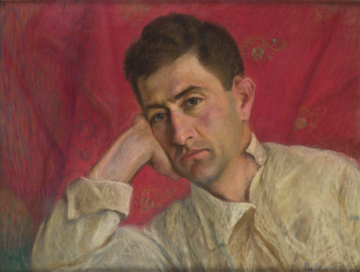
Ակսել Բակունց
Ալեքսանդր Ստեփանի Թևոսյան
1899 – 1937թթ.

Slide 2
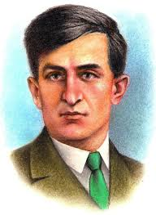
Ակսել Բակունցը հայ արձակագիր, գրականագետ, կինոսցենարիստ, թարգմանիչ, գյուղատնտես, գրողների միության անդամ :

Slide 3
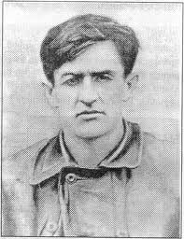
Գրողի հոր տոհմական մականունը Բեգունց էր, որից էլ առաջացել է Բակունց գրական անունը։

Slide 4
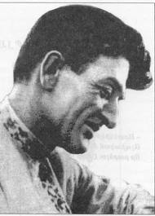
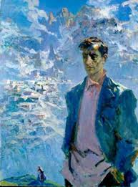
Սովորել է Թիֆլիսի պոլիտեխնիկական ինստիտուտում:

Slide 5
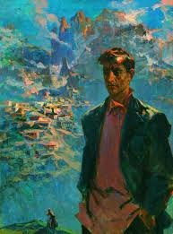
1924 – 1926թ.-ին աշխատել է Գորիսում որպես Զանգեզուրի գավառական գյուղատնտես:

Slide 6
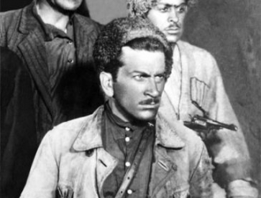
Այնուհետև հիմնականում զբաղվել է գը-րական աշխատանքով։
Գրել է «Զանգեզուր» և «Արևի զավակը»
կինոնկարների սցենարը։

Slide 7
Ստեղծագործությունները

Slide 8
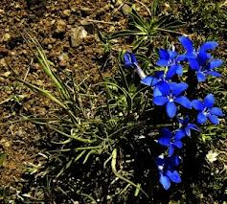
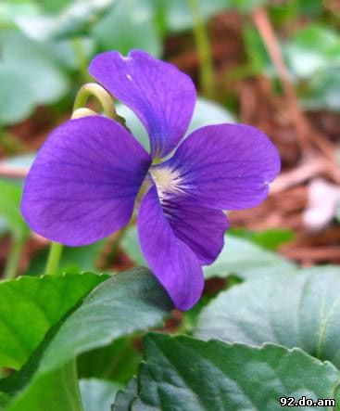
Ալպիական մանուշակ

Slide 9
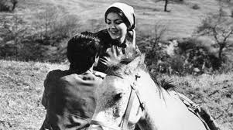
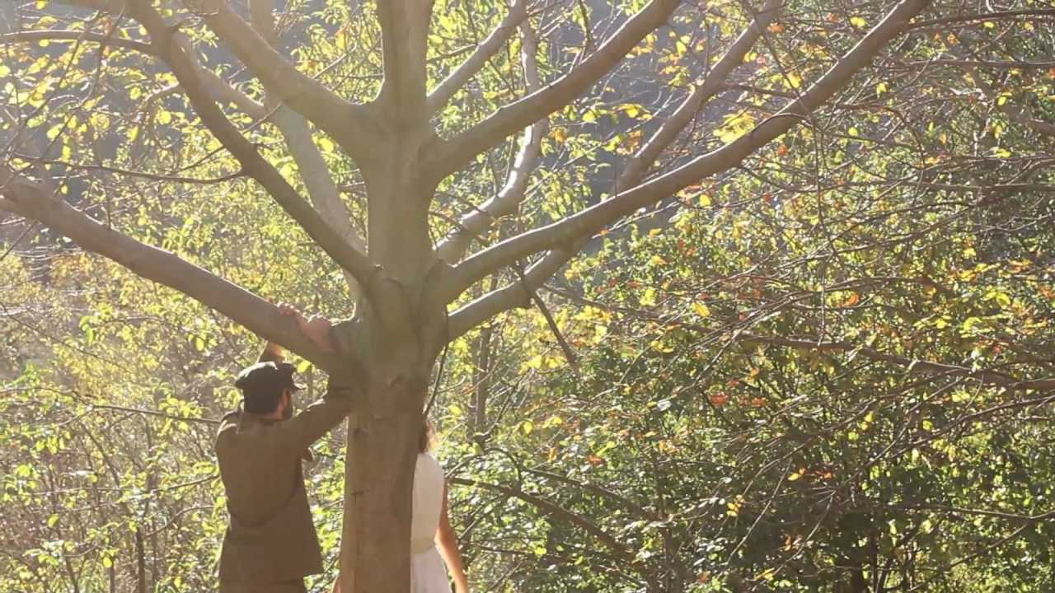
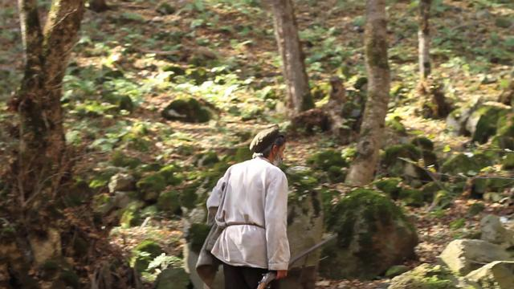
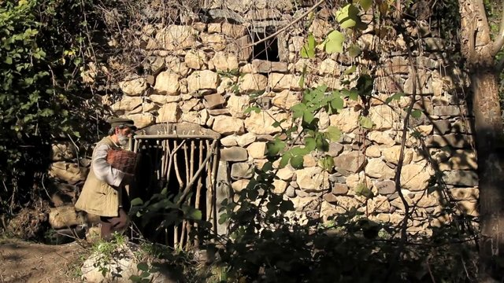
Միրհավ

Slide 10
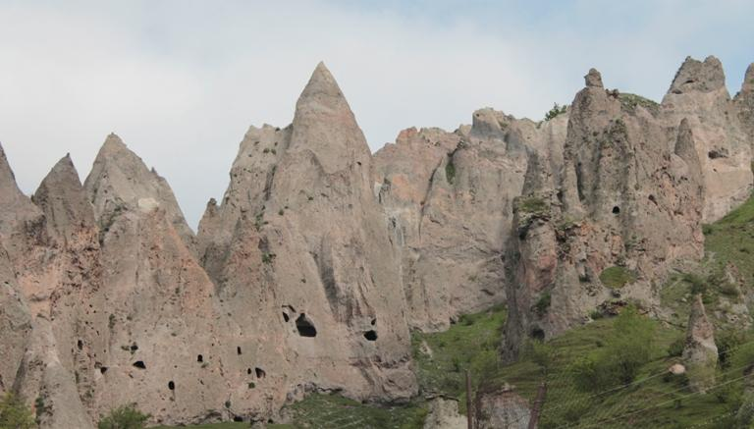
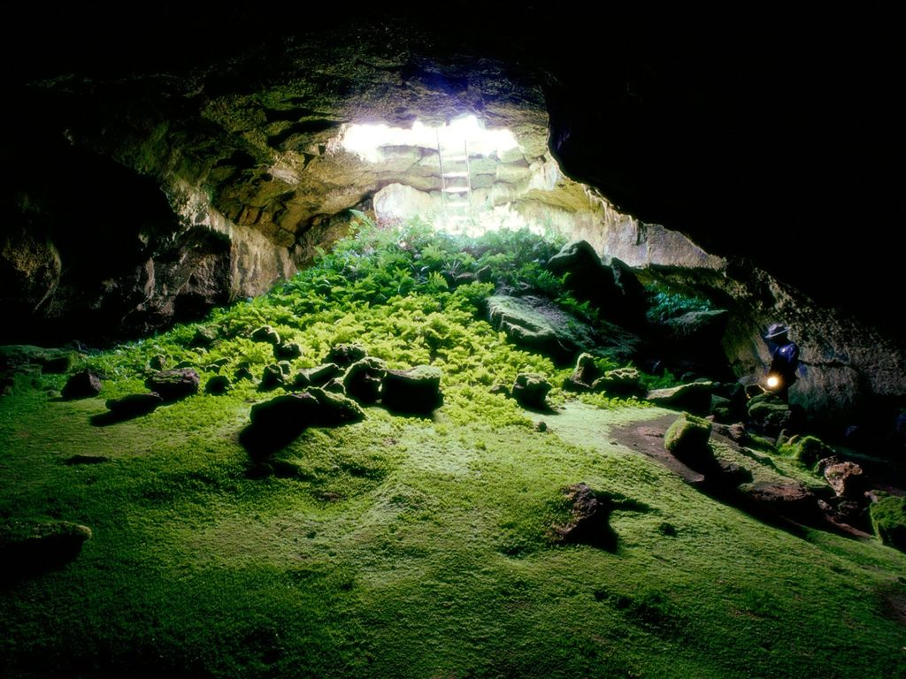
Մթնաձոր

Slide 11
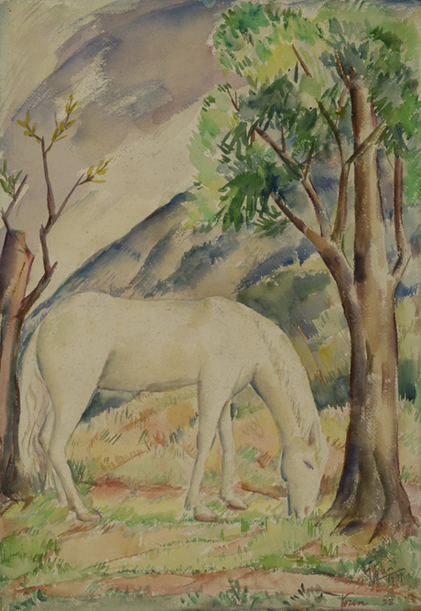
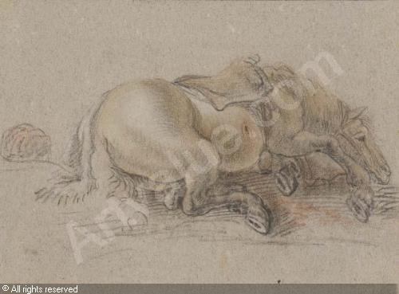
Սպիտակ ձին

Slide 12
ԳՈՐԻՍ ՔԱՂԱՔՈՒՄ Է ԳՏՆՎՈՒՄ ԱԿՍԵԼ ԲԱԿՈՒՆՑԻ ՏՈՒՆ –ԹԱՆԳԱՐԱՆԸ :

Slide 13
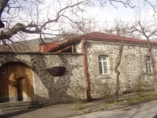

Slide 15
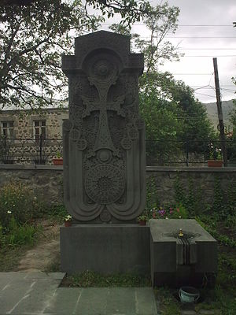

Slide 16
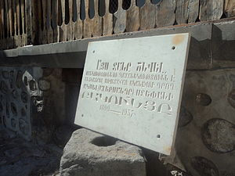

Slide 17
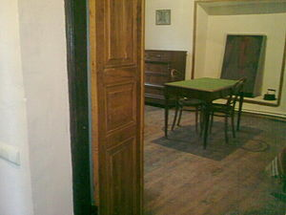

Slide 18
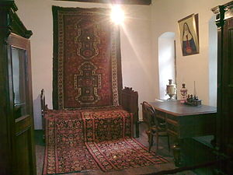

Slide 19
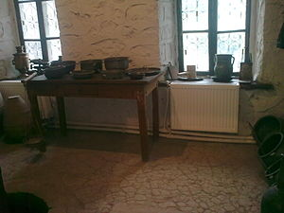

Slide 20
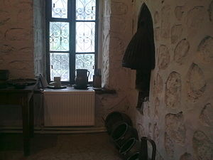

Slide 21
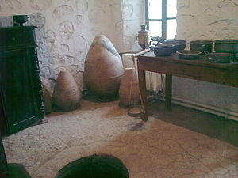

Slide 22
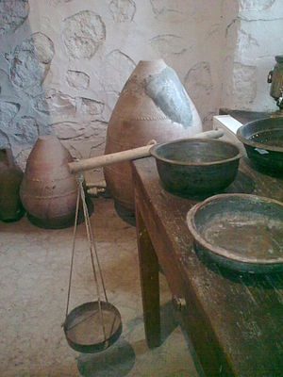

Slide 23
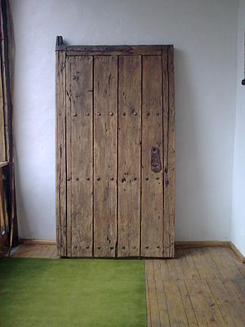

Slide 24
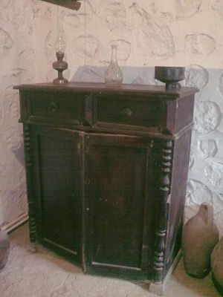

Slide 25
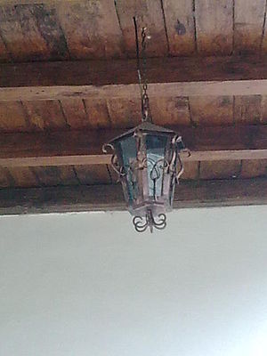

Slide 26
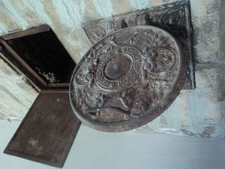

Slide 27
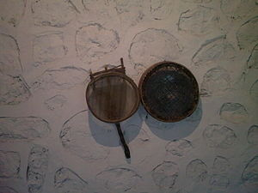

Slide 28
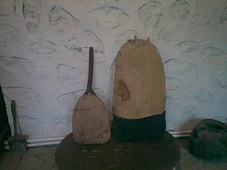

Slide 29
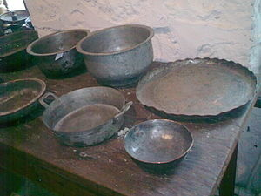

Slide 30
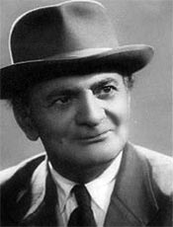
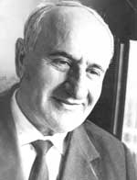
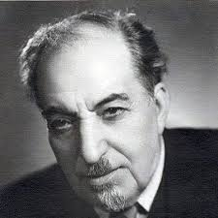
Մեծերը Ակսել Բակունցի մասին…

Slide 31
Բակունցը մեր արձակի ամենատաղանդավոր ներկայացուցիչն է: Այնպես նուրբ են հյուսված այս պատմվածքները... այնպես նուրբ,կարծես հեքիաթ են,կարծես երազ են տեսնում,այնպես կախարդորեն սուզվում են իրար մեջ անցյալն ու ներկան,որ հուշը դառնում է ներկա և իրական,ներկան դառնում է երազ...
Ավ. Իսահակյան

Slide 32
Լիրիկ էր ոչ միայն իր գրքերում,այլև կյանքում: Մոլորություններ չուներ, եթե չհաշվենք ծխախոտը... Ամենամեծ «անկարգությունը», որ նա կարող էր թույլ տալ, դա այն էր,որ փողոցում կկռանար, կվերցներ մի հողակոշտ և ագահաբար կհամբուրեր:
Գուրգեն Մահարի

Slide 33
Երբեմն նստում էր դիմացս և խոսեցնում մեր սարերից, տավարածների կյանքից: ՈՒ լսում էր թաքուն համակրանքով, և ես զգում էի դա:
Վախթանգ Անանյան

Slide 34
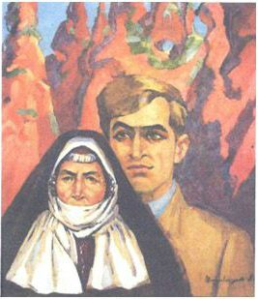
«Հայաստանում կա մի գրող, որի բառերը երգում են կոմիտասյան հանգով և փայլատակում Սարյանի կտավների բոլոր գույներով:»

